Slide 1
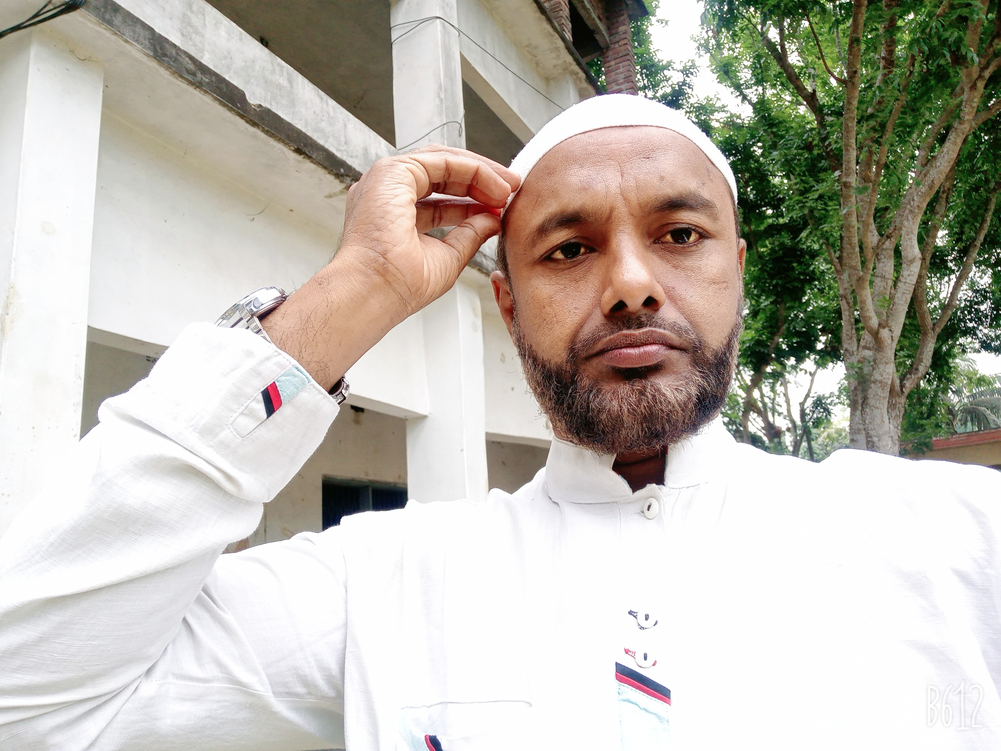
On-line Class
G,T Degree College
Kotchandpur Jhenaidah.

Slide 2
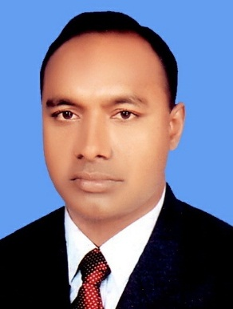
Teacher’s Information
Md. Abbas Ali
Assistant Professor (Management)
G,T Degree College, Kotchandpur, Jhenaidah
Facebook: facebook.com/abbasali1976
GMAIL: abbasali1976@gmail.com
Youtube: সহকারী অধ্যাপক আব্বাস আলী
Mob: 01911-655784 *01717-337116

Slide 3
আজকের আলোচনা
কর্মী নির্বাচন, কর্মী নির্বাচন পদ্ধতি, কর্মী সংগ্রহ ও কর্মী নির্বাচনের পার্থক্য

Slide 4
কর্মী নির্বাচন
কর্মী সংগ্রহ প্রক্রিয়ায় আগত চাকরি প্রার্থীদের মধ্য থেকে প্রয়োজনীয় সংখ্যক যোগ্য কর্মী বাছাইয়ের কাজকে কর্মী নির্বাচন বলে।

Slide 5
কর্মী নির্বাচন পদ্ধতি
কর্মী সংগ্রহ প্রক্রিয়ায় বিজ্ঞপ্তিতে সাড়া দিয়ে যারাই আবেদন করে তাদেরকে সামনে রেখেই মূলত নির্বাচন প্রক্রিয়া শুরু হয়।নিম্নে এ প্রক্রিয়ার পদক্ষেপসমূহ আলোচিত হলো-

Slide 6
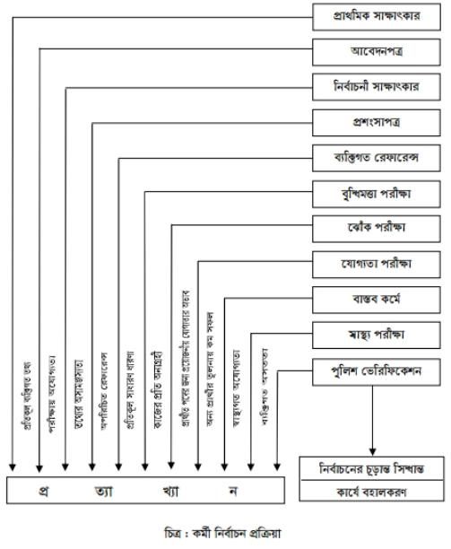

Slide 7
কর্মী নির্বাচন পদ্ধতি
১.আবেদনপত্র গ্রহণ ও বাছাইঃ সাধারণত বিজ্ঞাপন বা বিজ্ঞপ্তিতে সাড়া দিয়ে আবেদনকারীরা লিখিত আবেদন করে।এই আবেদনপত্র গ্রহণের মাধ্যমে নির্বাচন প্রক্রিয়া শুরু হয়। আবেদনের সংখ্যা বেশি হলে সেক্ষেত্রে যোগ্যতা বিবেচনা করা হয়।

Slide 8
কর্মী নির্বাচন পদ্ধতি
২.নিযুক্তি পরীক্ষায় অংশগ্রহণের আমন্ত্রণ পত্র ইস্যুঃ বাছাই প্রক্রিয়ায় যে সকল প্রার্থীদের আবেদনপত্র গৃহীত হয় তাদেরকে নিয়োগ পরীক্ষায় আমন্ত্রণ জানিয়ে এ পর্যায়ে চিঠি ইস্যু করা হয়।

Slide 9
৩.নিযুক্তি পরীক্ষা গ্রহণঃ সাধারণভাবে বৃহদায়তন প্রতিষ্ঠানে কর্মী নিয়োগের ক্ষেত্রে লিখিত পরীক্ষা গ্রহণ করা হয়। কর্মীদের যোগ্যতা যাচাইয়ের জন্য এ পর্যায়ে প্রয়োজনানুযায়ী নিম্নোক্ত পরীক্ষাসমূহ নেয়া হয়-
ক.যোগ্যতা পরীক্ষা খ.বুদ্ধিমত্তা পরীক্ষা গ.প্রবণতা পরীক্ষা ঘ.ব্যক্তিত্ব পরীক্ষা
কর্মী নির্বাচন পদ্ধতি

Slide 10
কর্মী নির্বাচন পদ্ধতি
৪.সাক্ষাৎকার গ্রহণঃ নিয়োগের জন্য লিখিত পরীক্ষা গ্রহণের পর যারা পরীক্ষায় উত্তীর্ণ হয় তাদের সাক্ষাৎকার গ্রহণ করা হয়ে থাকে।
৫.প্রাথমিক নির্বাচনঃ লিখিত পরীক্ষা ও সাক্ষাৎকারের ভিত্তিতে কোনো প্রার্থী যোগ্য বলে বিবেচিত হলে তাকে প্রাথমিকভাবে নির্বাচন বলে।

Slide 11
কর্মী নির্বাচন পদ্ধতি
৬.ব্যক্তিগত ইতিহাস অনুসন্ধানঃ প্রাথমিক নির্বাচন পর অথচ চূড়ান্ত নিয়োগদানের পূর্বে অনেক সময় প্রার্থীর অতীত ইতিহাস সম্পর্কে তথ্য সংগ্রহ করা হয়। প্রার্থীর বর্তমান ও স্থায়ী ঠিকানা,কর্মস্থল,শিক্ষাদানকারী প্রতিষ্ঠান, স্থানীয় প্রশাসন থেকেও কর্মীর অতীত ইতিহাস সম্পর্কে জানা যায়।

Slide 12
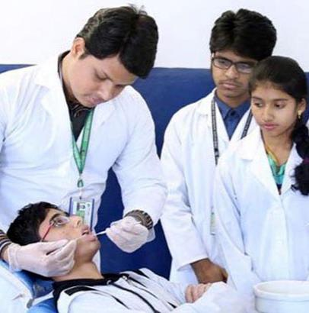
কর্মী নির্বাচন পদ্ধতি
৭.ডাক্তারি পরীক্ষাঃ এ পর্যায়ে প্রার্থীর শারীরিক সুস্থতা ও সামর্থ্য পরিমাপ করার জন্য ডাক্তারি পরীক্ষা করানো হয়। কারণ প্রার্থীর শারীরিক সুস্থতা ও যোগ্যতার ওপর তার কর্মক্ষমতা বিশেষভাবে নির্ভর করে।

Slide 13
৮.চূড়ান্তভাবে নির্বাচন প্রাথমিকভাবে নির্বাচিত কর্মীদের মধ্য হতে অতীত ইতিহাস এবং ডাক্তারি পরীক্ষায় যারা উত্তীর্ণ হয় প্রতিষ্ঠান তাদের একটি তালিকা তৈরি করে এবং সেখান থেকে প্রয়োজনীয় সংখ্যক কর্মীকে চূড়ান্তভাবে নিয়োগ করার সিদ্ধান্ত গৃহীত হয়।
কর্মী নির্বাচন পদ্ধতি

Slide 14
কর্মী সংগ্রহ ও কর্মী নির্বাচনের পার্থক্য

Slide 15
মাল্টিমিডিয়া ক্লাস শেষে সবাইকে ধন্যবাদ

